Slide 1


Slide 2
Hinweise zu den Daten
Daten wurden bereinigt und über 70% der Daten wurden gelöscht
Datentypen wurden korrekt konvertiert
Keine Aussage über Gewinn möglich

Slide 3
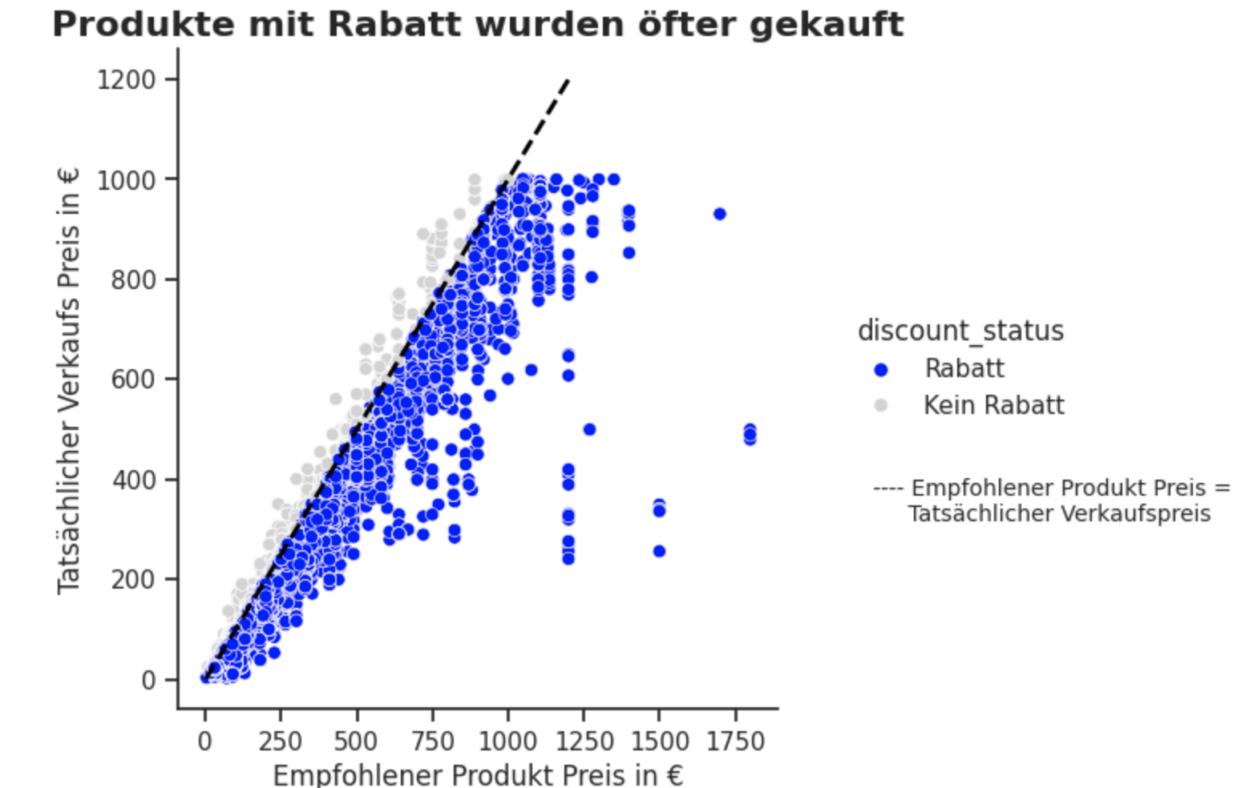
Rabattierte Produkte werden häufiger gekauft
Erkenntnisse
Rabattierte Produkte werden häufiger gekauft
Die meisten Verkäufe liegen unter der Referenzpreis-Linie
Rabatte steigern die Nachfrage, garantieren aber keinen höheren Umsatz

Slide 4
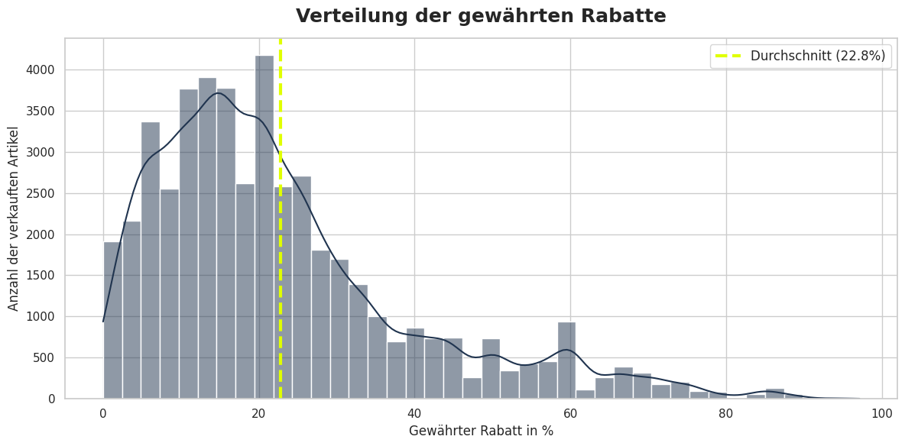
Die meisten Rabatte liegen zwischen 10 % und 25 %
Erkenntnisse
Der durchschnittliche Rabatt beträgt 22,8 %
Die meisten Rabatte liegen zwischen 10 % und 25 %
Sehr hohe Rabatte treten deutlich seltener auf

Slide 5
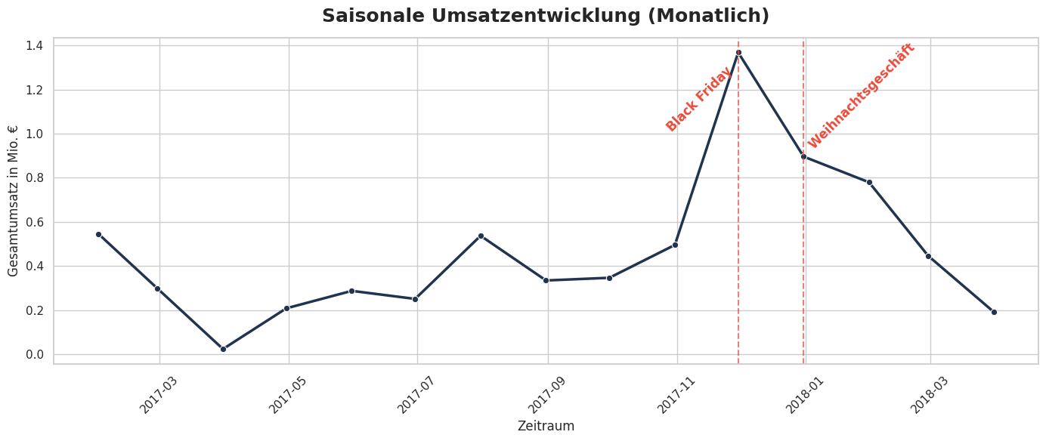
Black Friday sorgt für den höchsten Monatsumsatz
Erkenntnisse
Der höchste Umsatz wurde im November erzielt
Black Friday hatte einen besonders starken Einfluss
Auch das Weihnachtsgeschäft führte zu hohen Umsätzen

Slide 6
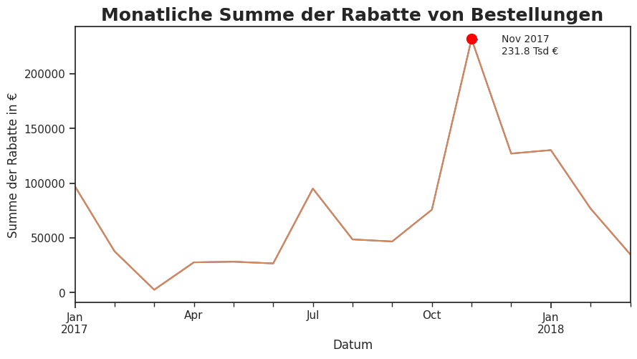

Slide 7
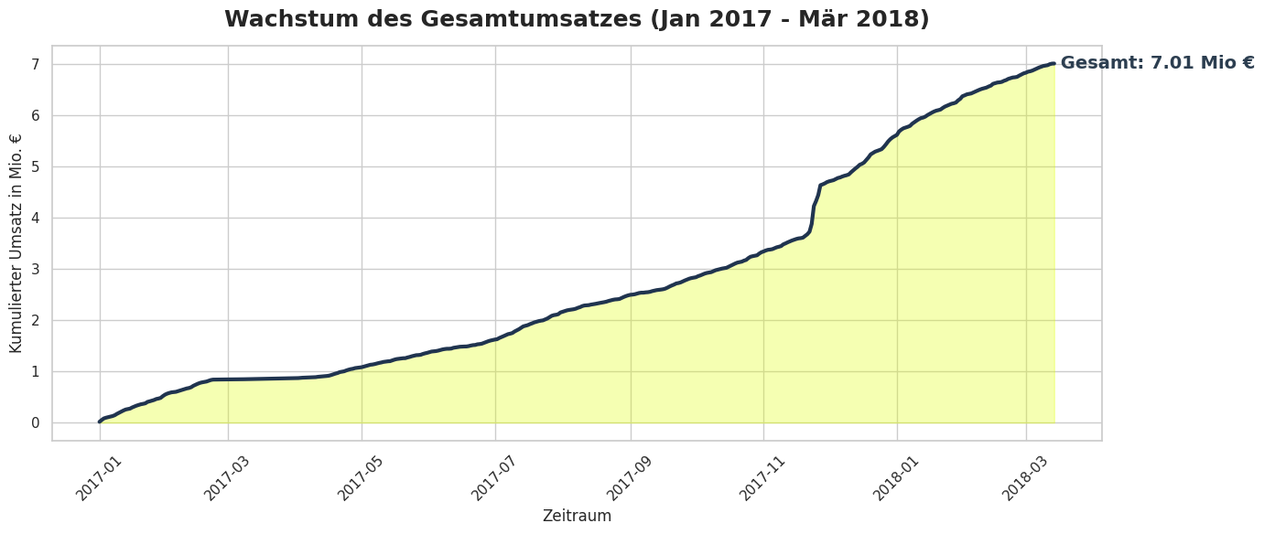
Der Gesamtumsatz erreicht 7,01 Mio. €
Erkenntnisse
Der kumulierte Umsatz stieg auf 7,01 Mio. €
Der stärkste Anstieg ist im letzten Quartal 2017 zu sehen
Saisonale Verkaufsphasen beschleunigten das Umsatzwachstum

Slide 8
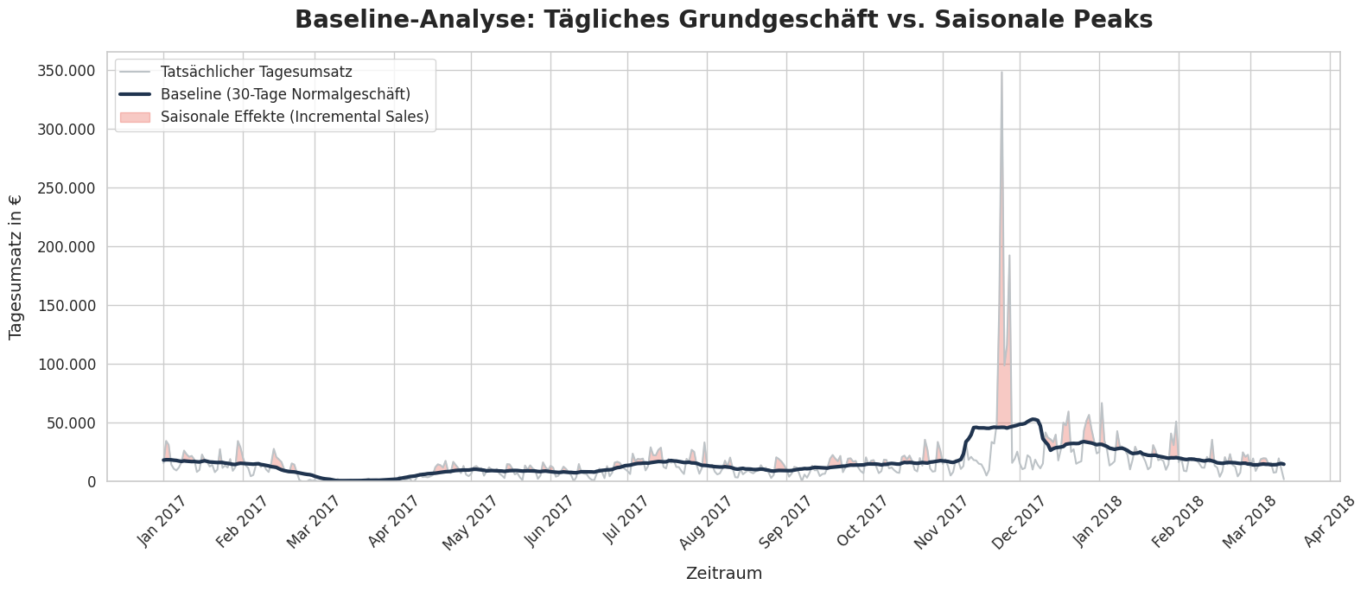
Saisonale Spitzen steigern den Umsatz deutlich
Erkenntnisse
Das tägliche Grundgeschäft bleibt über den Zeitraum relativ stabil
Black Friday führte zum stärksten Umsatzanstieg
Saisonale Aktionen sorgten für deutliche zusätzliche Umsätze

Slide 9

Unsere Empfehlung
Rabatte gezielt statt dauerhaft einsetzen
Black Friday und Weihnachten gezielt nutzen.
Moderate Rabatte sind langfristig sinnvoll.
Abb. 1

Slide 10
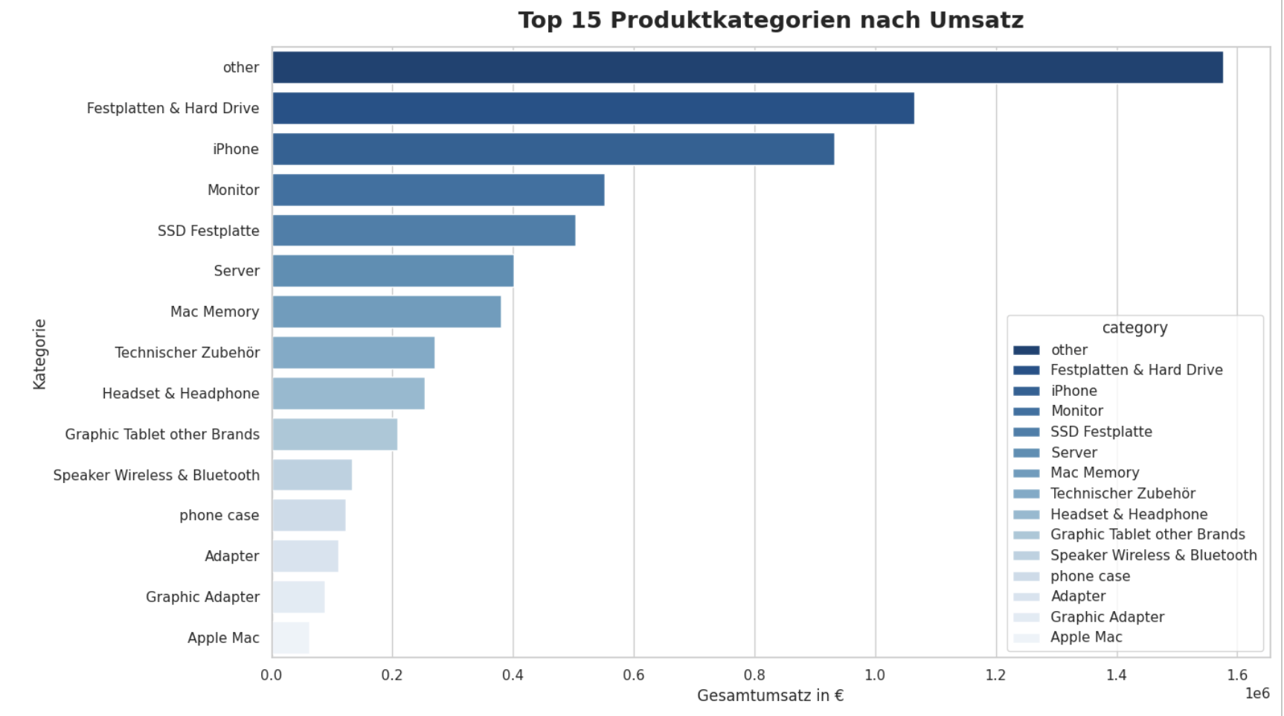
Für Fragen: Produktkategorien

Slide 11
Quellenverzeichnis
Textquellen:
Lms Lernmatrial von der WBS Coding School
Datenbanken zur Verfügung gestellt durch die WBS Coding School
Bildquellen:
Plots selber erstellt durch Anwendung von Python und Seaborn
Abb. 1 https://stock.adobe.com/de/images/empfehlung-stempel-button-daumen-hoch-oben-grunch/36880700 (letzter Zugriff: 13.07.2026 um 12:22 Uhr)

